Slide 1
GitHub上的個人網站
資訊傳播學系 林頌堅

Slide 2
建立GitHub上的帳號

Slide 3
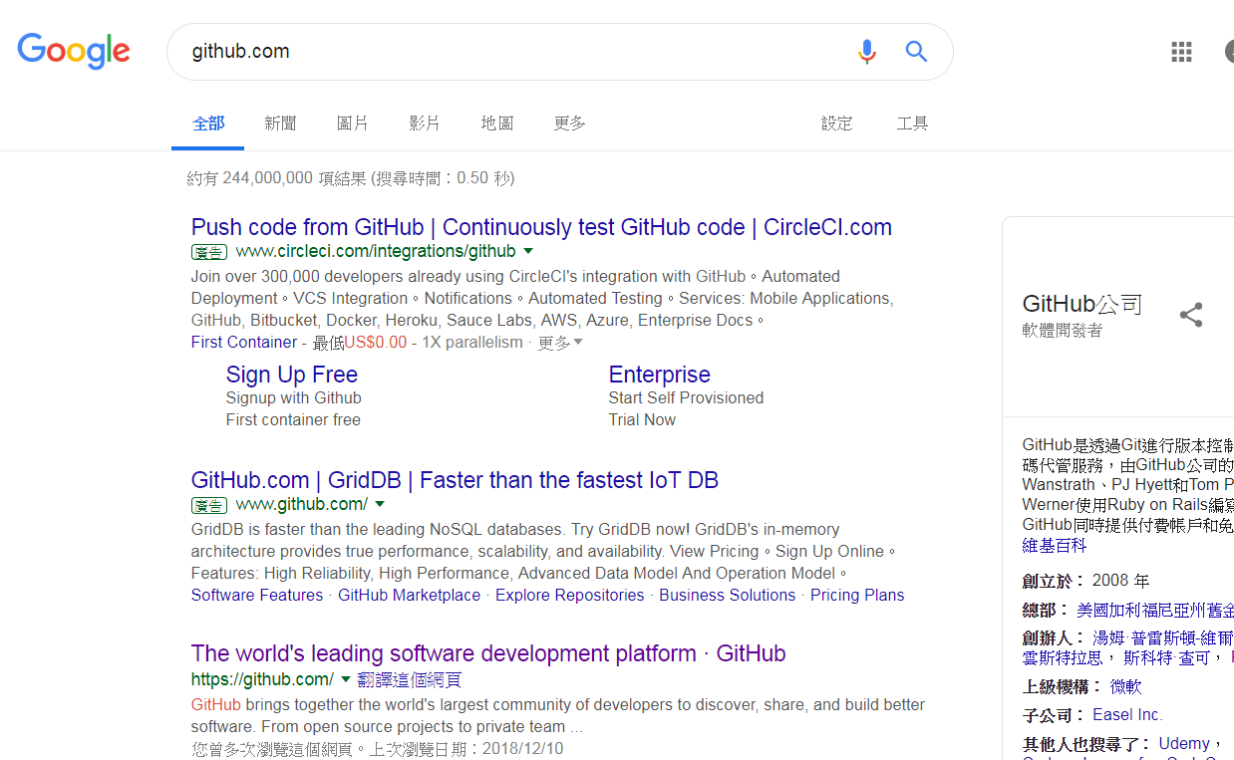
搜尋github.com

Slide 4
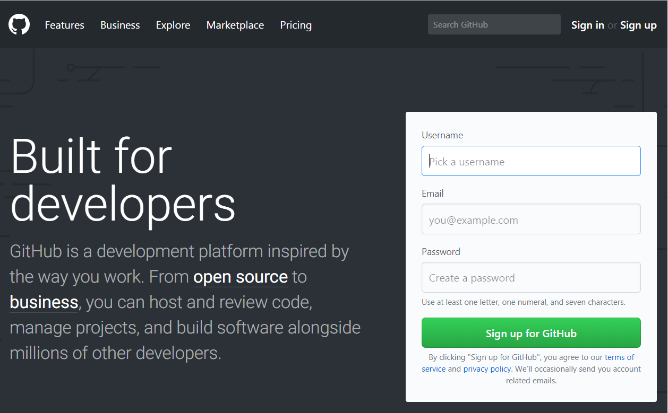
進入GitHub網站

Slide 5
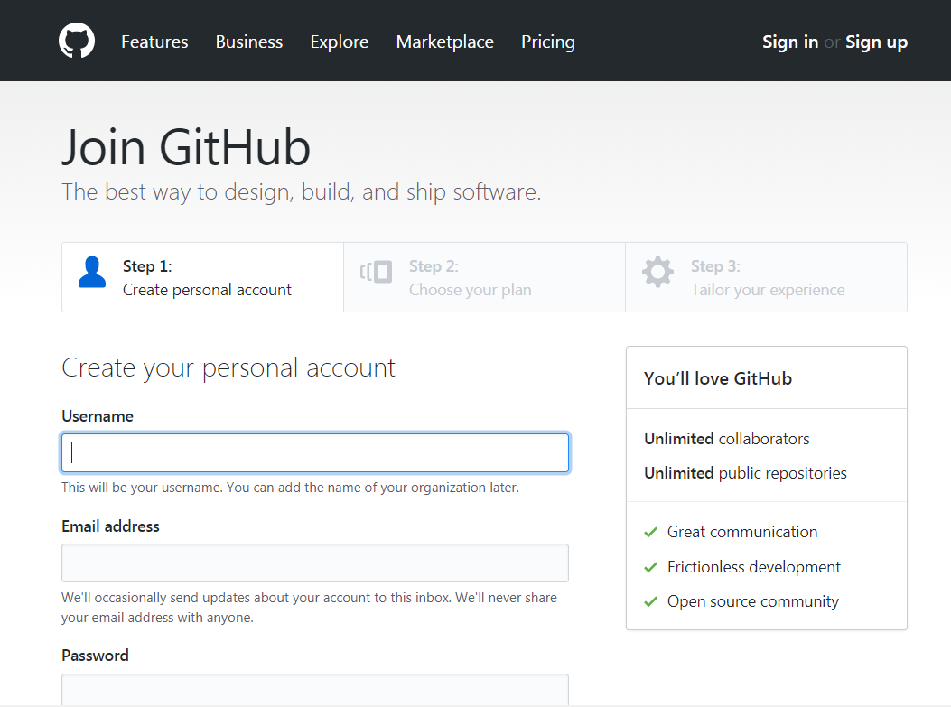
註冊申請帳號

Slide 6
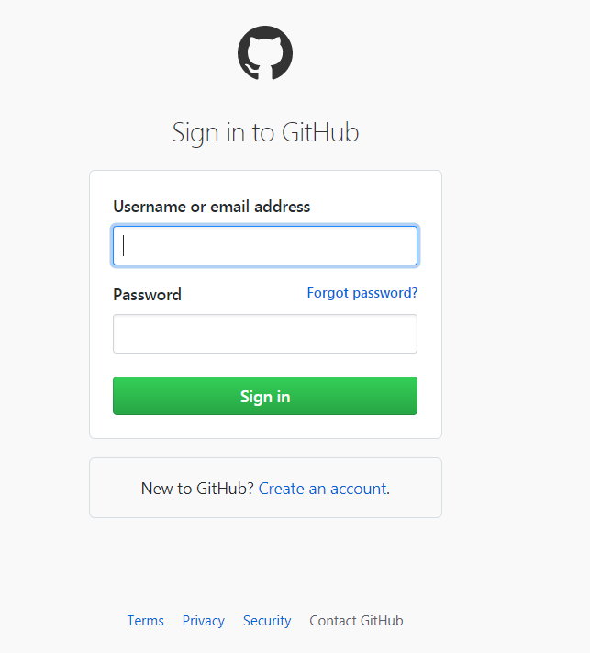
以e-mail確認後，登入GitHub網站

Slide 7
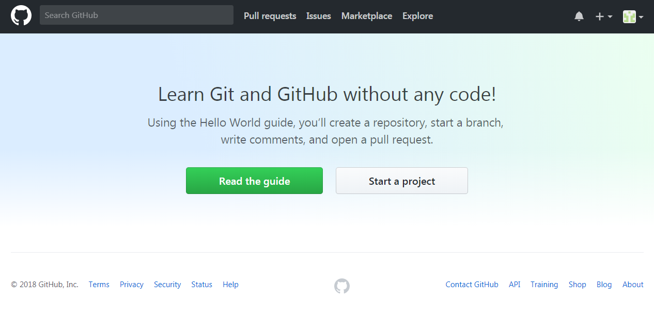
開始使用GitHub

Slide 8
取得個人網站的模板

Slide 9
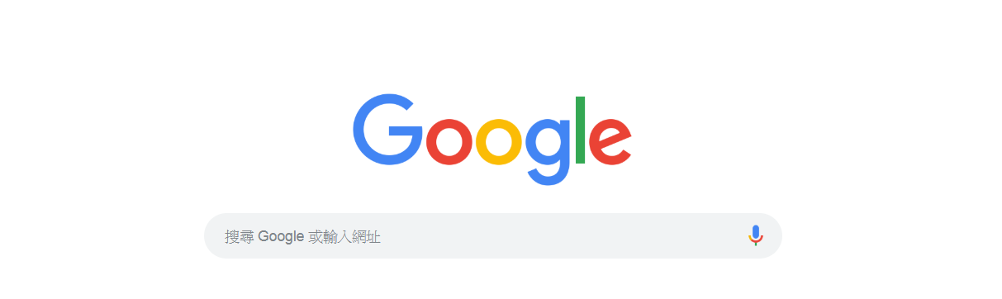
另外新增一個瀏覽器分頁

Slide 10
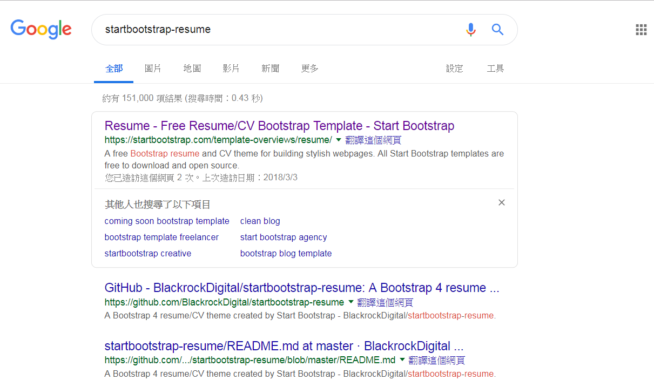
搜尋 startbootstrap-resume

Slide 11
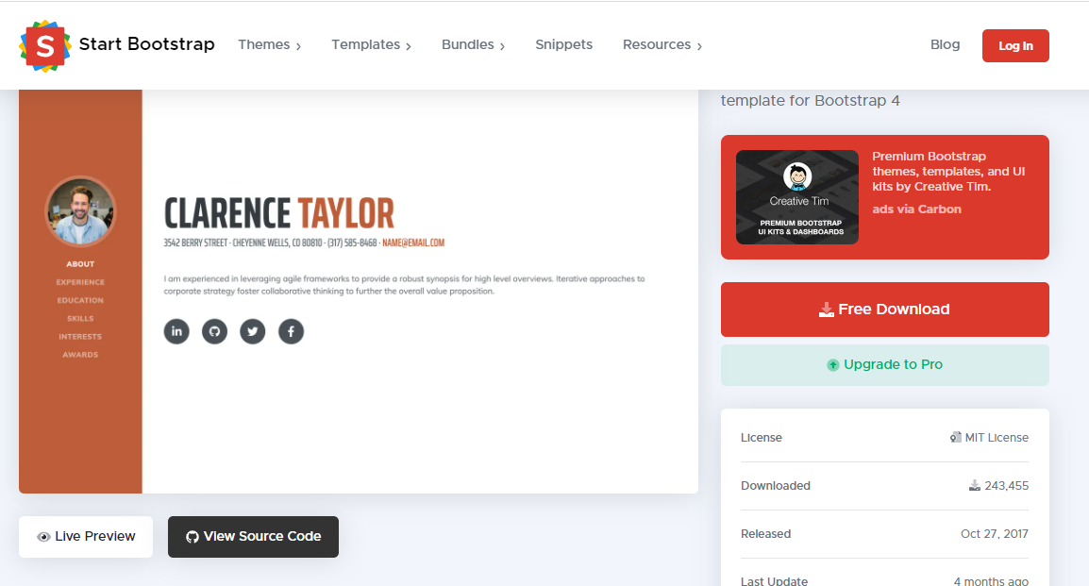
進入startbootstrap-resume的GitHub (View Source Code)

Slide 12
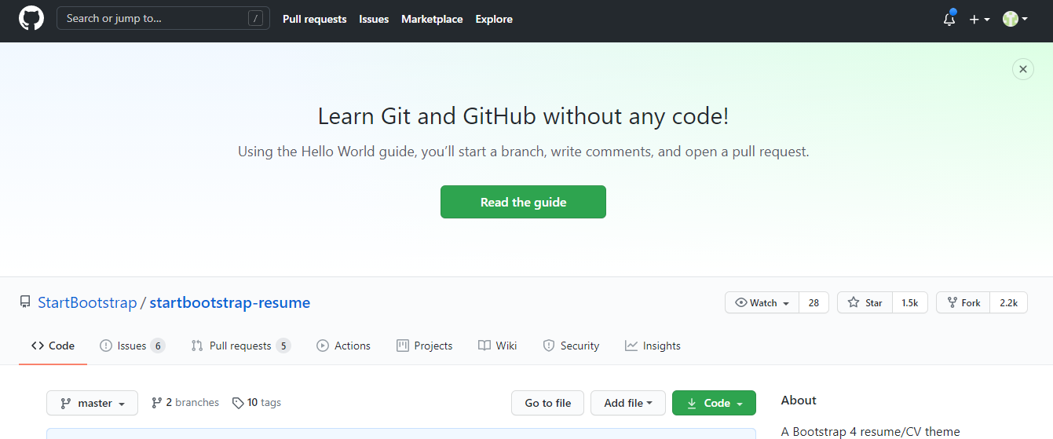
進入startbootstrap-resume的Github Repository

Slide 13
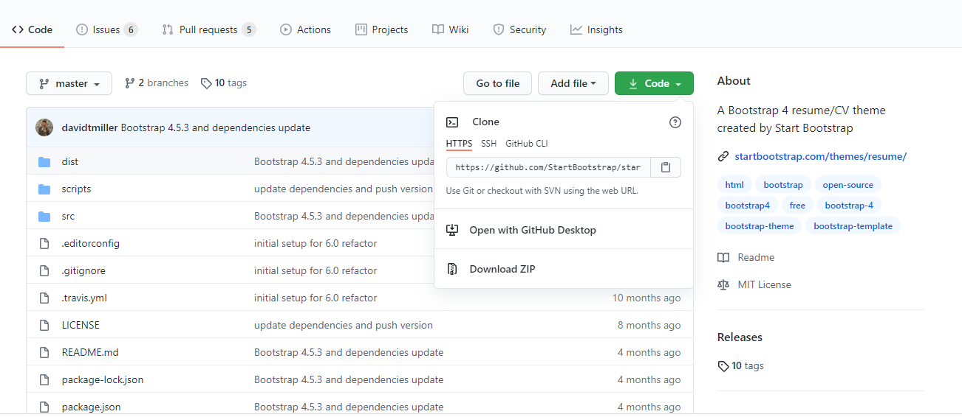
點擊Code

Slide 14
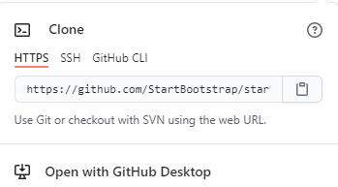
複製startbootstrap-resume的網址 (點擊網址旁的複製按鈕)

Slide 15
在GitHub上建立個人網站資料夾

Slide 16
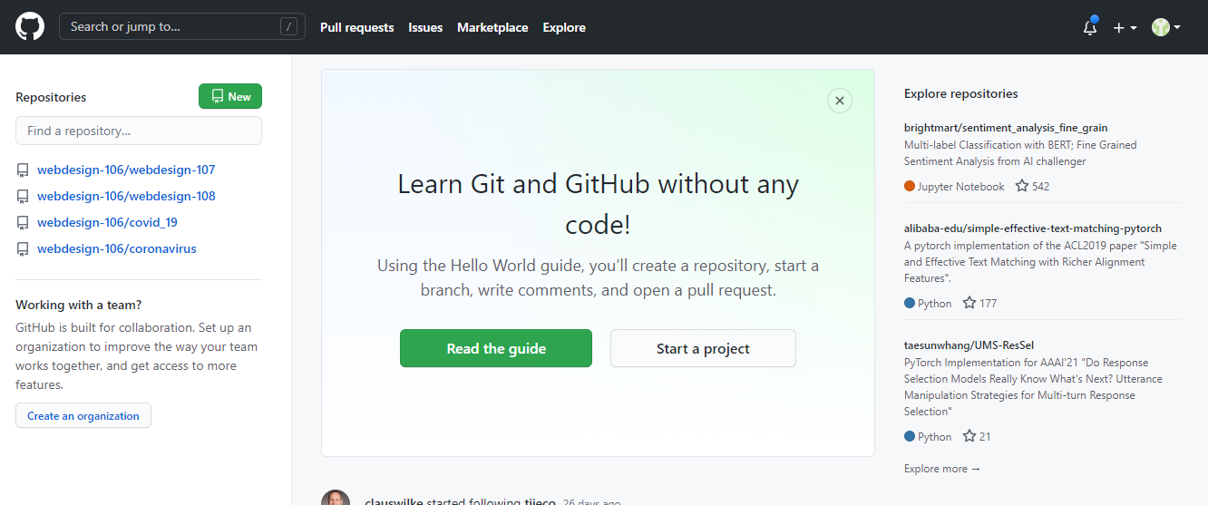
回到自己的GitHub

Slide 17
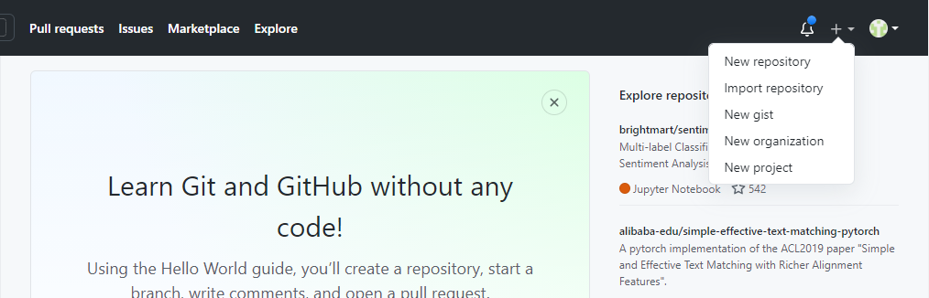
新增Respository (點擊右上方的+)

Slide 18
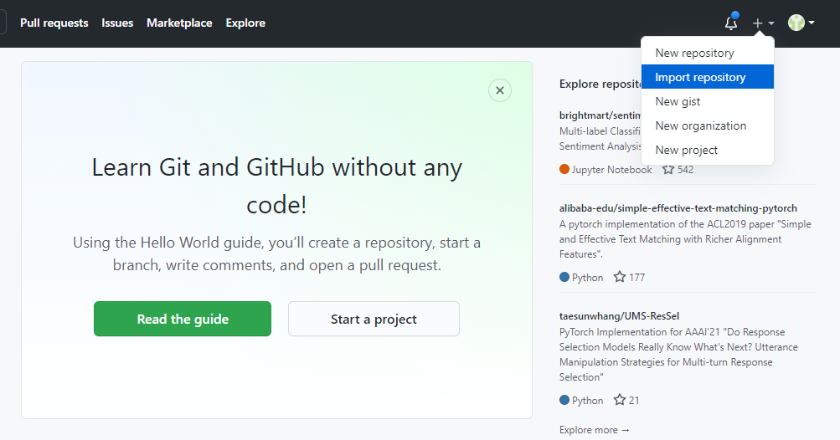
選取Import Repository

Slide 19
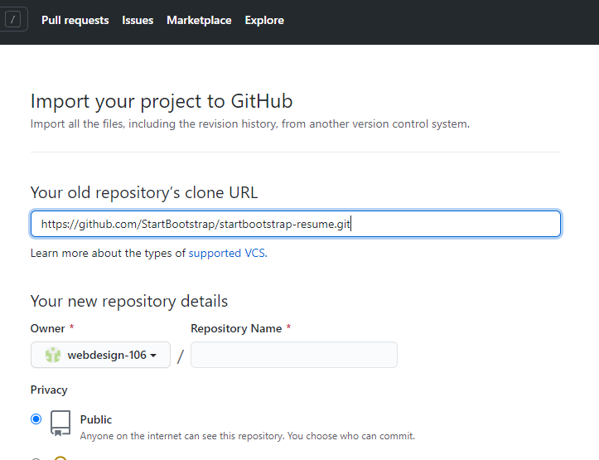
將剛複製的網址貼上

Slide 20
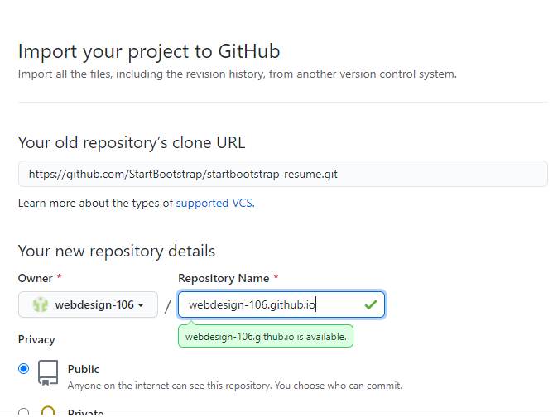
輸入Name (XXX.github.io, XXX表示帳號)
一定要使用這種格式
否則無法建立個人網站
常見錯誤：
XXX沒有使用帳號名稱
結尾不是github.io

Slide 21
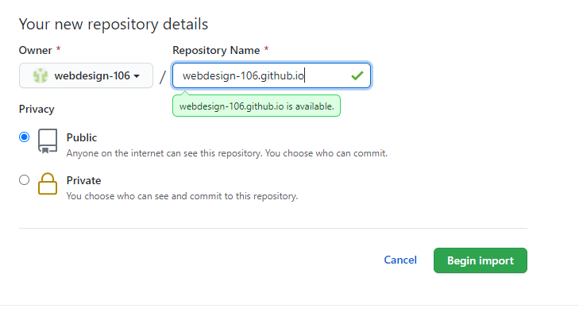
點擊Begin import

Slide 22
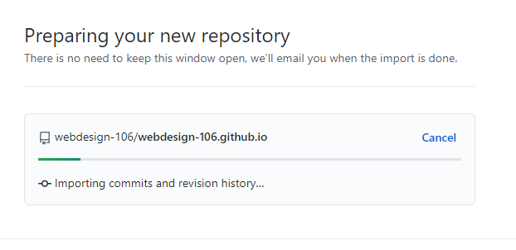
等待複製完成

Slide 23
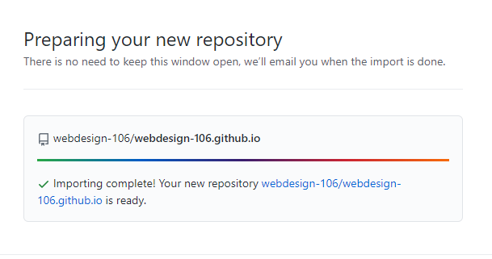
複製完成

Slide 24
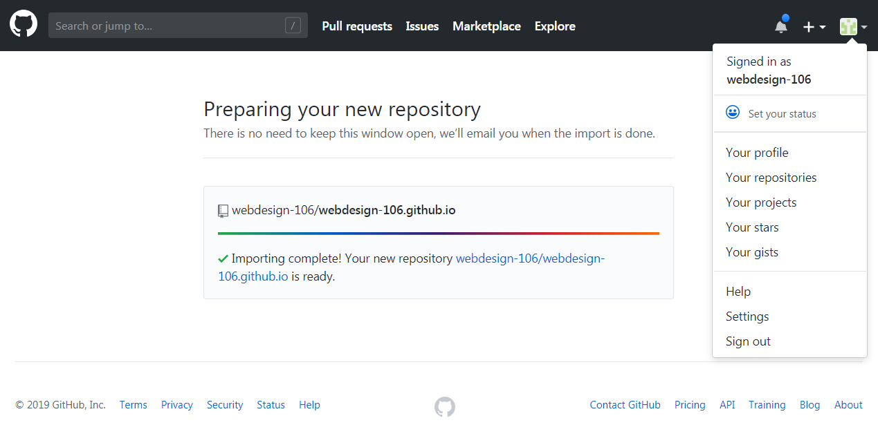
點選帳戶

Slide 25
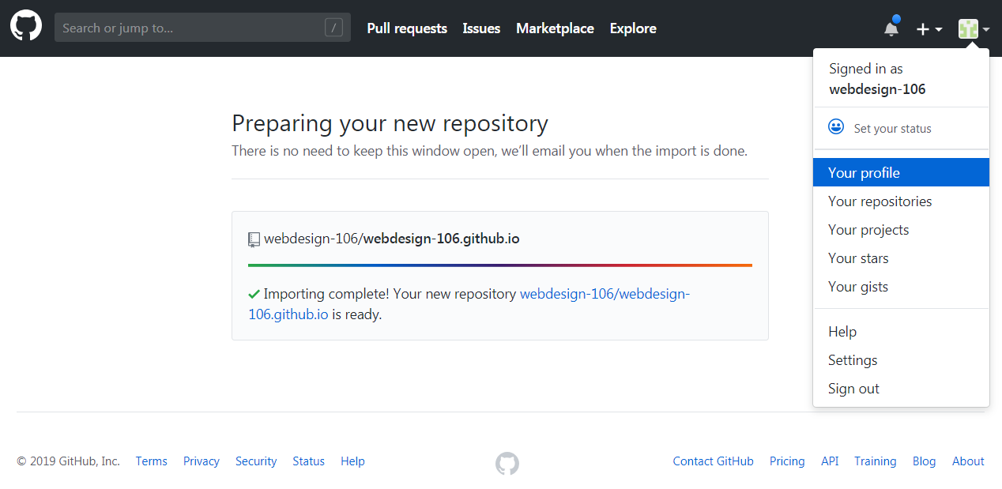
點選Your profile

Slide 26
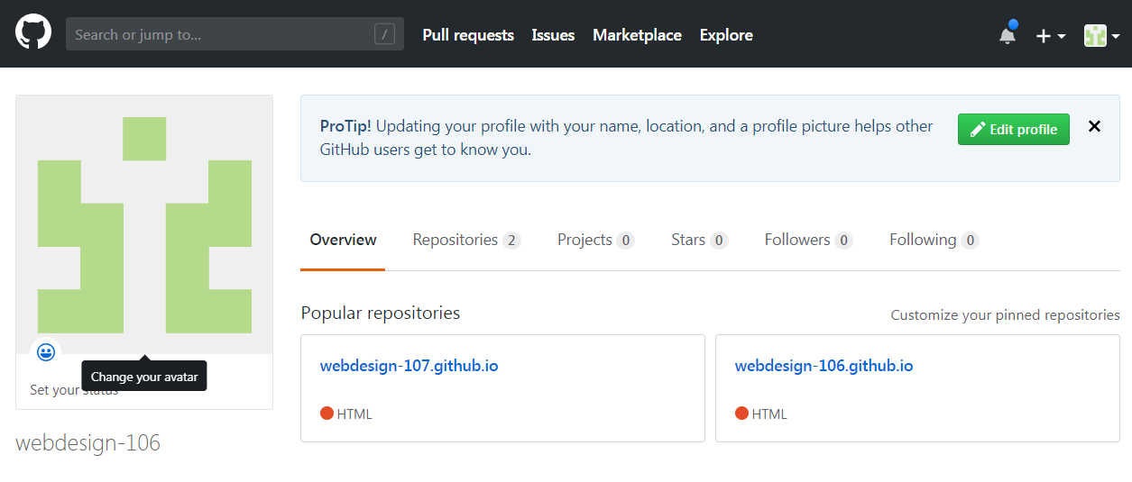
已經新增個人網站資料夾

Slide 27
開啟個人網站

Slide 28
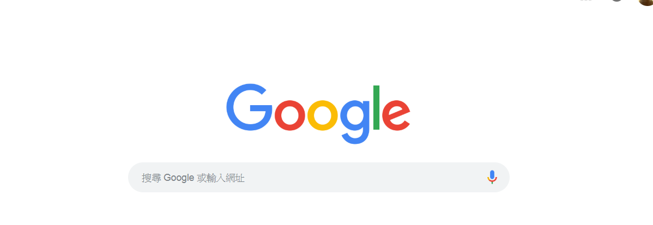
新增一個瀏覽器分頁

Slide 29
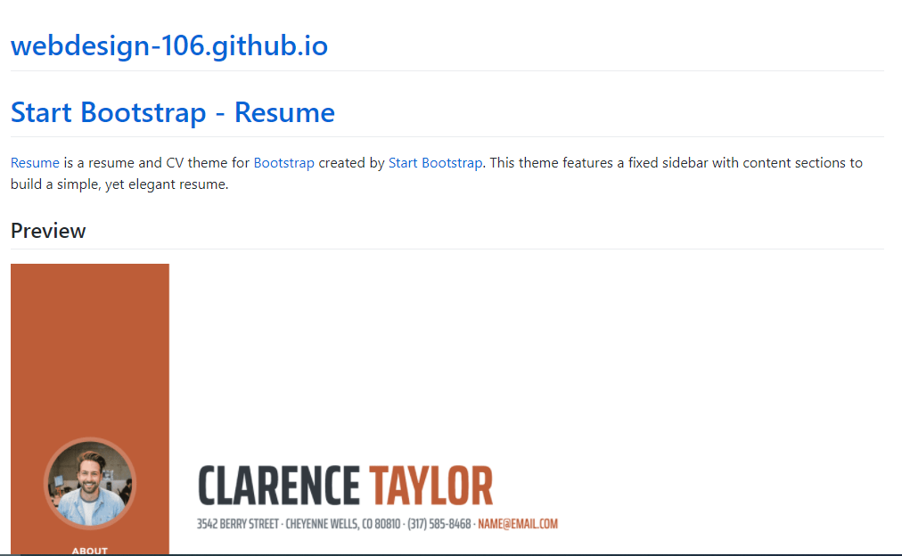
在網址上輸入妳/你的個人網站網址 (即先前輸入之XXX.github.io)
目前還不是 正確的結果
請見下一個 投影片

Slide 30
問題排除

Slide 31
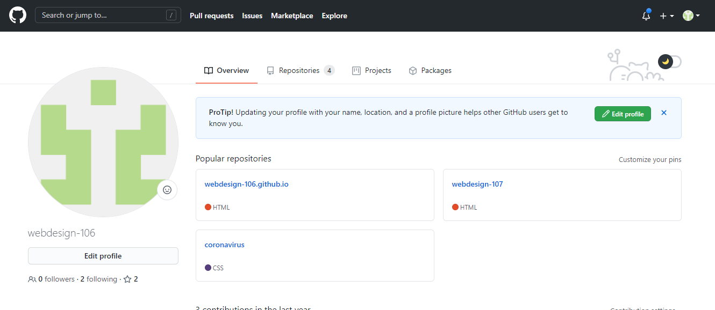
如果無法看到網頁，請回到github.com

Slide 32
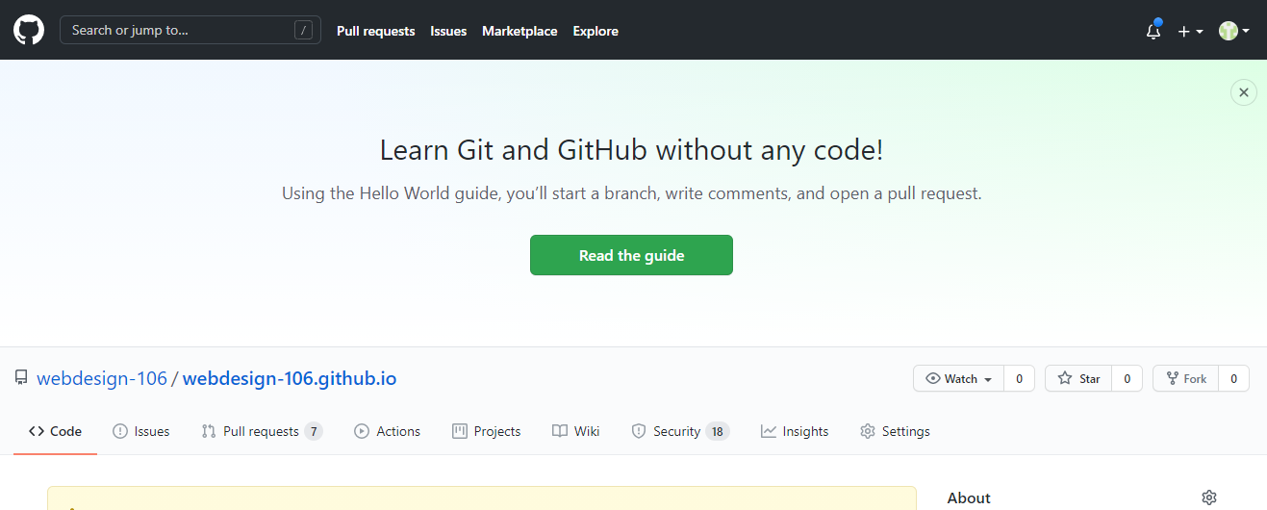
點選剛才建立的個人網站資料夾

Slide 33
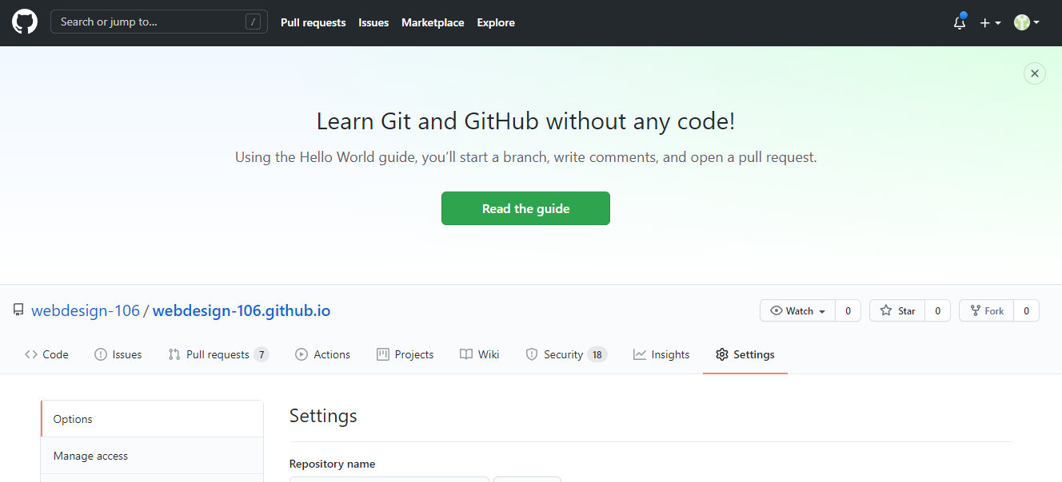
點選Settings

Slide 34
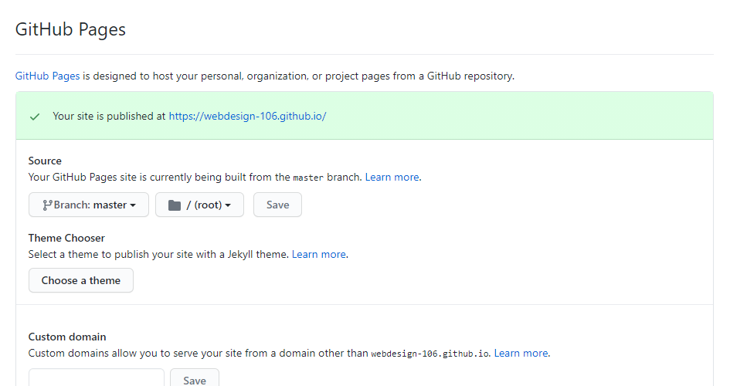
往下拉，找到GitHub Pages

Slide 35
往下拉，找到GitHub Pages

Slide 36
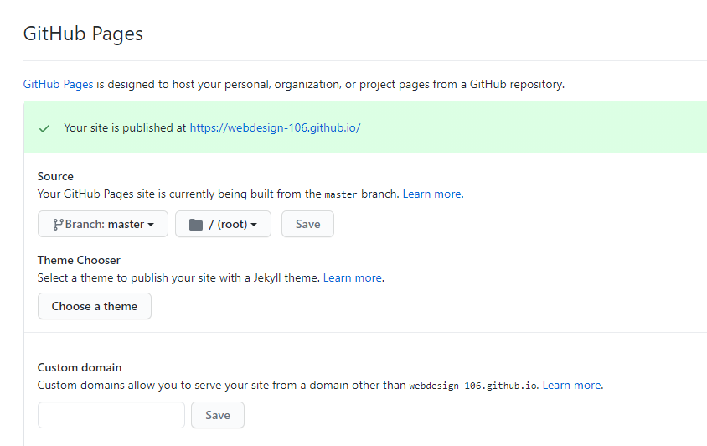
檢查網址是否正確

Slide 37
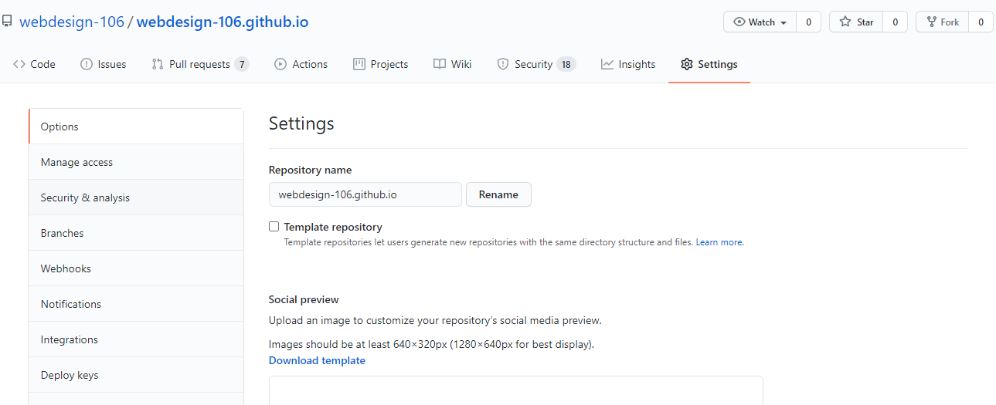
如果網址不正確，請回前面的Rename修改

Slide 38
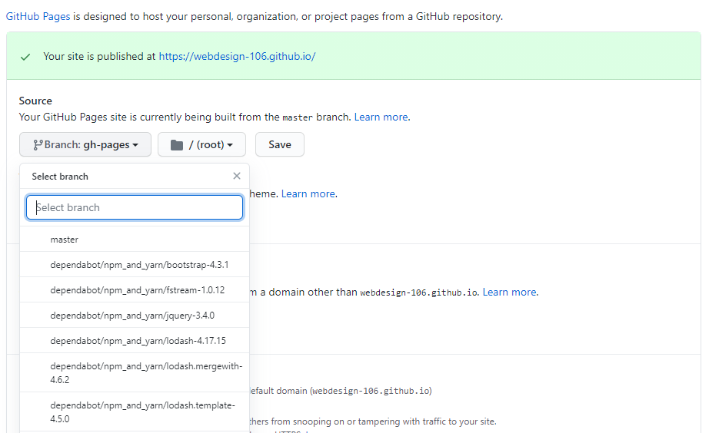
檢查Source的Branch是否為master

Slide 39
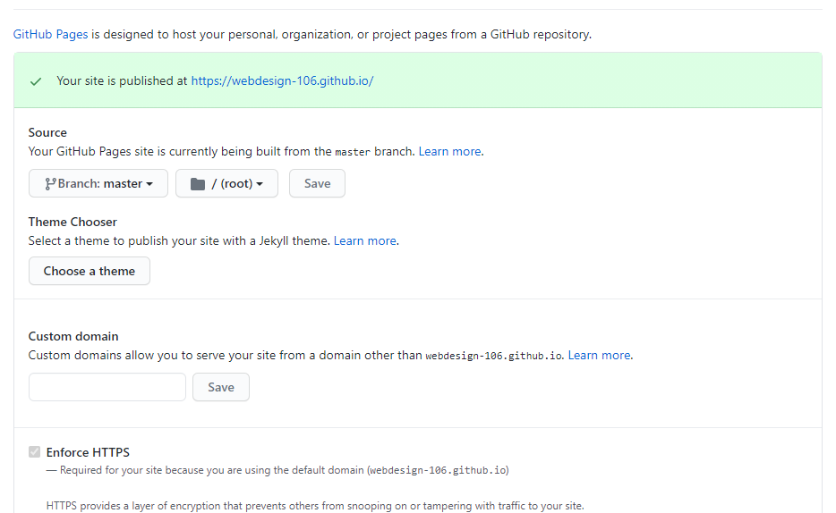
如果不是的話，請改成master

